Slide 1

সবাইকে ধন্যবাদ

Slide 2


Slide 3
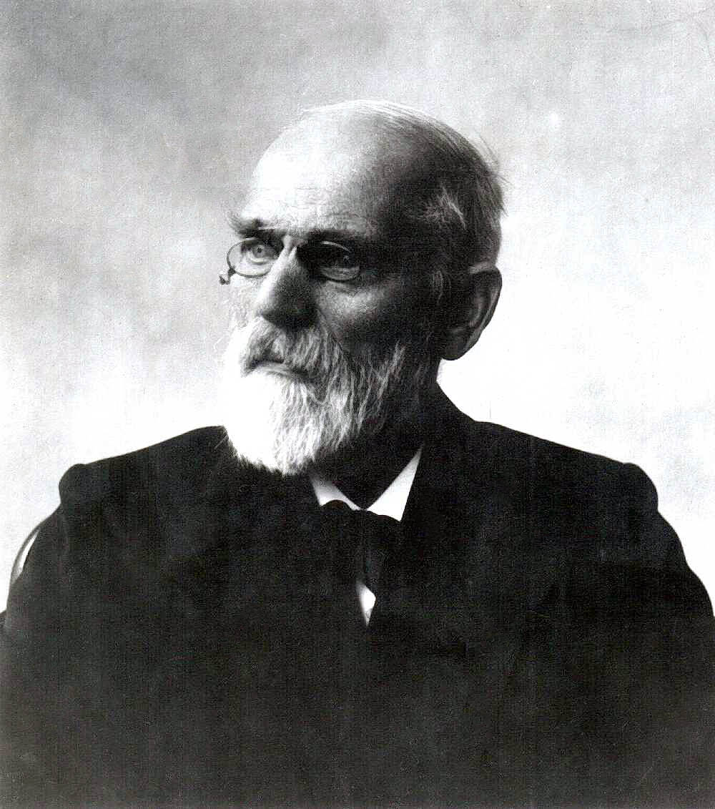
ভ্যান্ডার ওয়ালস বল

Slide 4
Temporary dipole-temporary dipole interaction Forces
non-polar
non-polar
e⁻
e⁻
e⁻
e⁻
e⁻
e⁻
Cl-Cl
Cl-Cl
e⁻
e⁻
δ+
e⁻
e⁻
e⁻
e⁻
δ−
δ−
δ+
e⁻
e⁻
e⁻
e⁻
e⁻
e⁻
e⁻
e⁻
e⁻
e⁻
e⁻
e⁻
e⁻
e⁻
e⁻
e⁻
e⁻
e⁻
e⁻
e⁻
e⁻
e⁻
e⁻
TEMPORARY
DIPOLE
INDUCED
DIPOLE
Dispersion
(weakest and very short-lived)

Slide 5
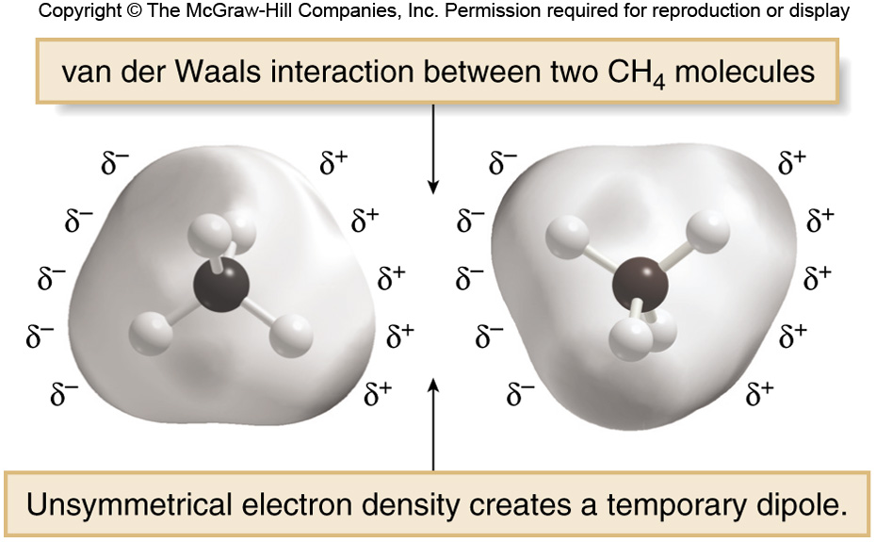

Slide 6
Example
INDUCED
DIPOLE
Cl
e⁻
e⁻
e⁻
e⁻
Ar
e⁻
e⁻
δ+
H
δ−
δ+
e⁻
e⁻
e⁻
e⁻
e⁻
δ−
e⁻
e⁻
e⁻
e⁻
e⁻
e⁻
e⁻
non-polar
A DIPOLE
(it’s polar)
Dipole – Induced Dipole
(weak and short-lived)
b/w a polar & a non-polar molecule

Slide 7
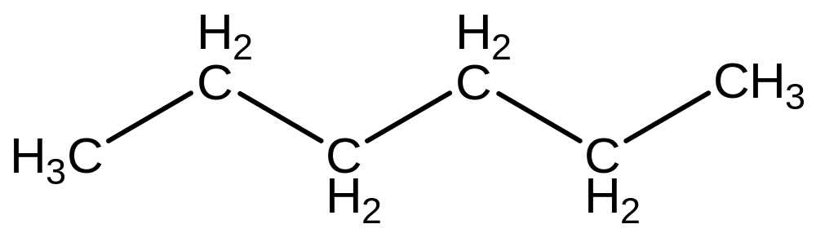
Organic compound that contain only carbon and hydrogen (hydrocarbon) are weekly attracted to each other by Van Der Waals forces
These attractive forces increase as molecular size increases.
CH4
Mp -180
bp -162
hexane
Mp -95
bp +69

Slide 8
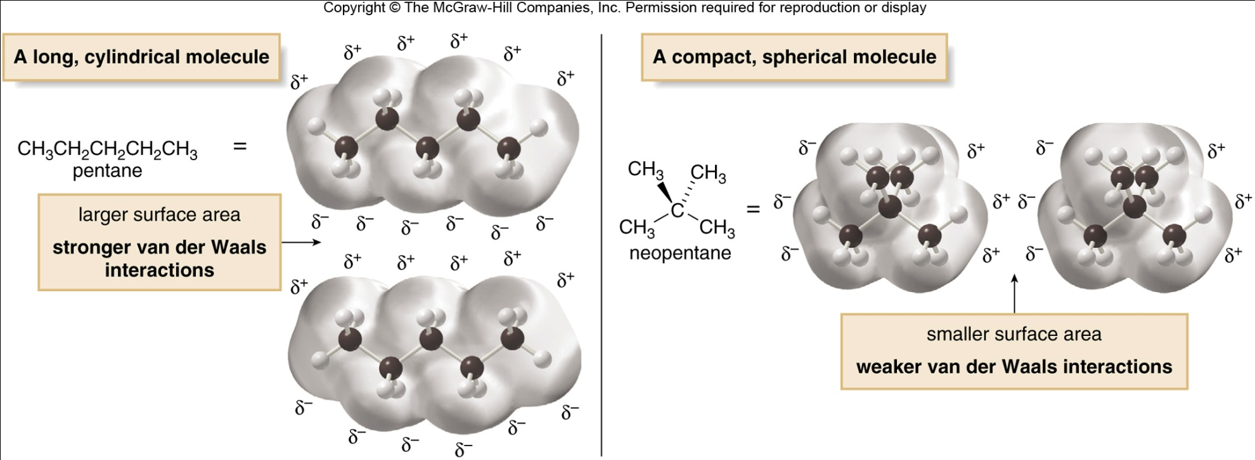
The larger the surface area of a mol, the stronger the van der Waals forces.

Slide 9
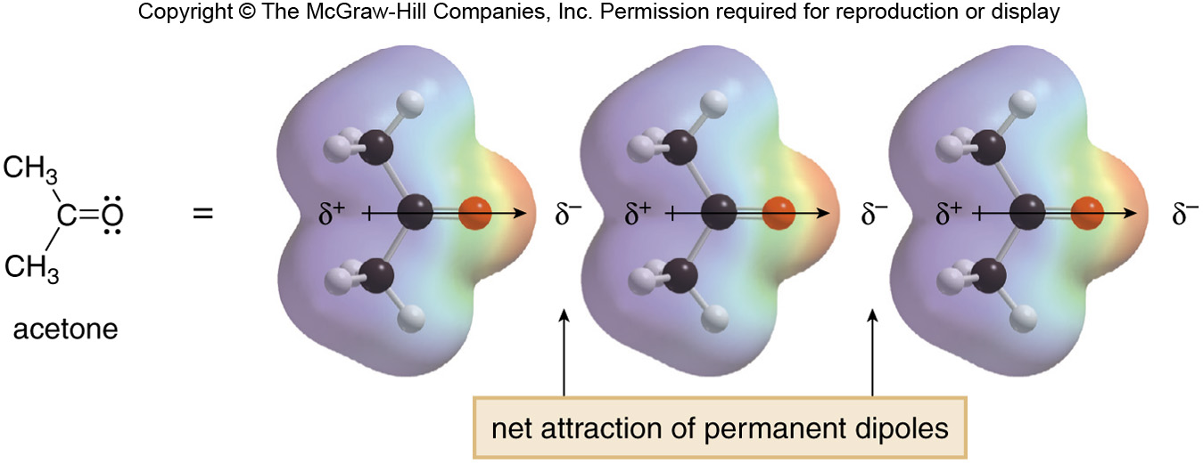
ডাইপোল-ডাইপোল আকর্ষণ বলঃ

Slide 10
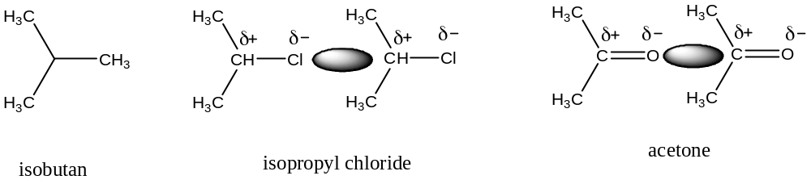
The attractive forces between molecules increases when functional groups containing electronegative atoms such as chlorine, oxygen and nitrogen are present.
mp -137C
bp 0C
mp -117C
bp +35C
mp -94C
bp +56C

Slide 11
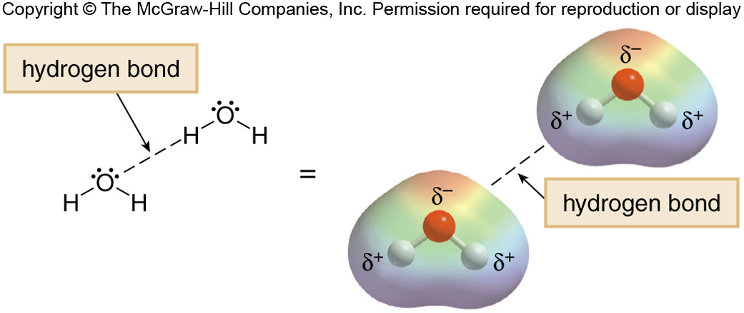
হাইড্রোজেন বন্ধন

Slide 12
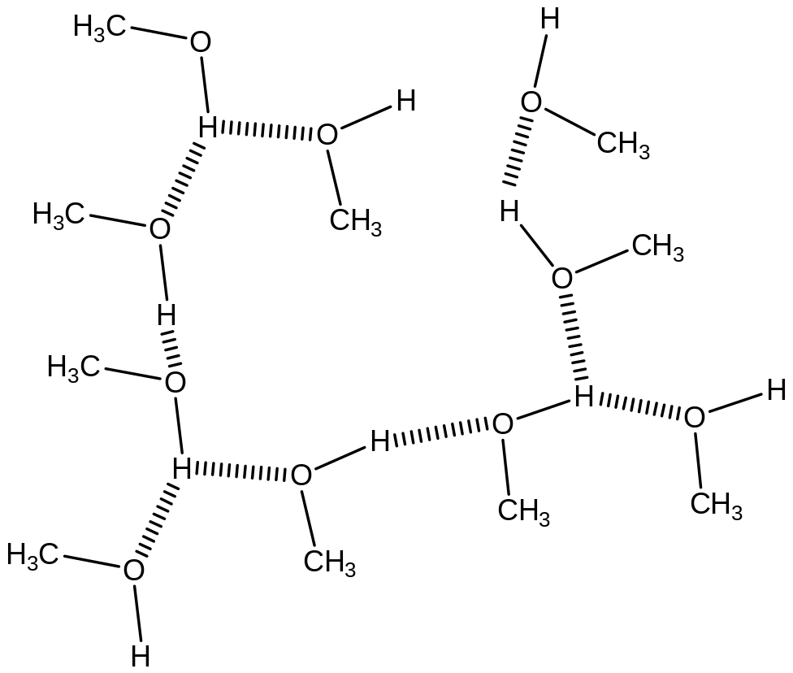

Which of the following have high boiling point
Ethane
bp. -88 C
mp - 172
gas at room temp.
ethanol
bp. +65 C
mp - 97
liquid at room temp.
Hydrogen bond is an even stronger intermolecular attractive force

Slide 13
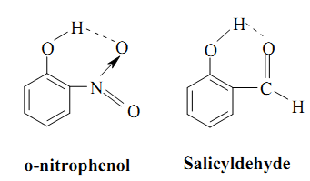
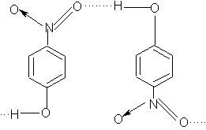
হাইড্রোজেন বন্ধনের প্রকারভেদঃ

Slide 14
ব্যাখ্যা মূলক প্রশ্নঃ
হাইড্রোজেন ফ্লুরাইড 19.5⁰ C তাপমাত্রায় তরল হলেও HCl, HBr, HI গ্যাসীয় হয় কেন?
কক্ষ তাপমাত্রায় পানি তরল কিন্তু হাইড্রোজেন সালফাইড গ্যাসীয় কেন ?
অ্যামোনিয়া অপেক্ষা ফসফিন এর গলনাংক –স্ফুটনাংক কম কেন?
ইথানোয়িক এসিড ডাইমার গঠন করে কেন ?

Slide 15
সম আণবিক ভর বিশিষ্ট ইথারের চেয়ে অ্যালকোহলের স্ফুটনাংক বেশি কেন ?

Slide 16
হাইড্রোজেন বন্ধনের গুরুত্বঃ

Slide 17
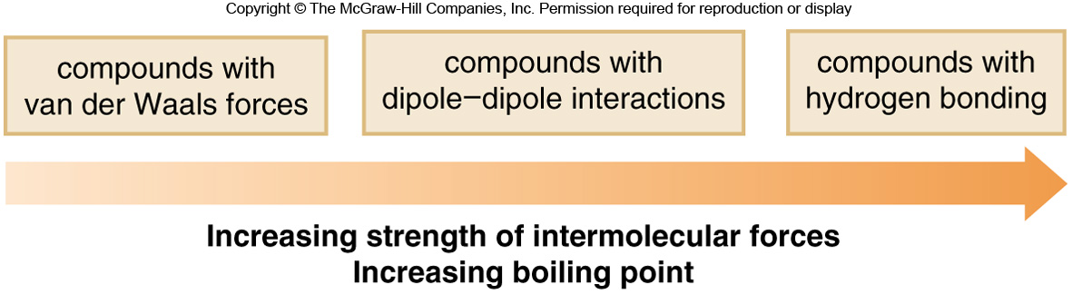
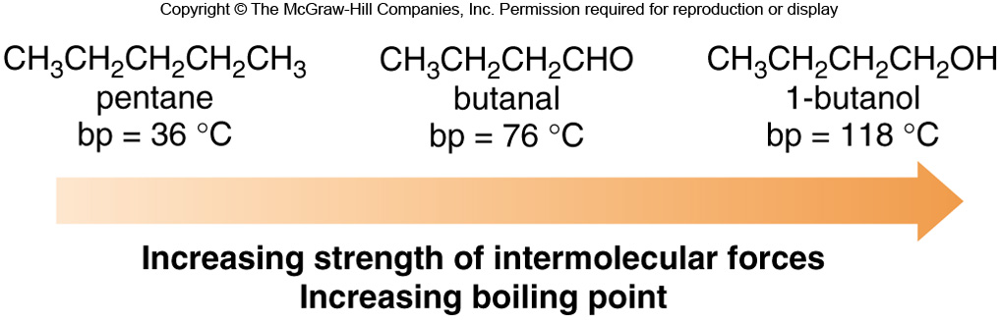
Physical Properties—bp & mp
Boiling point (bp): liquid mol. → gas.
Melting point (mp): solid → liquid.
The stronger the intermolecular forces, the higher the bp & mp.

Slide 18
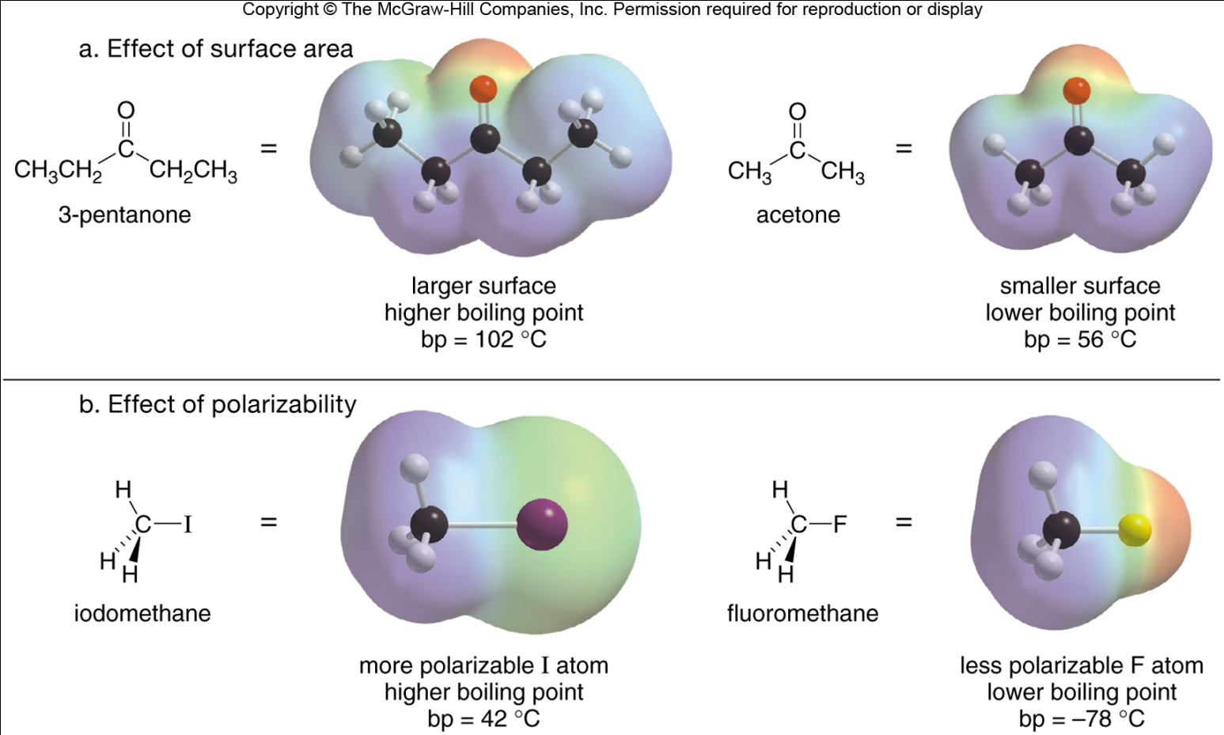
Other Factors Affecting Boiling Points
For compounds with similar functional groups:
  The larger the surface area, the higher the bp.
  The more polarizable the atoms, the higher the bp.

Slide 19
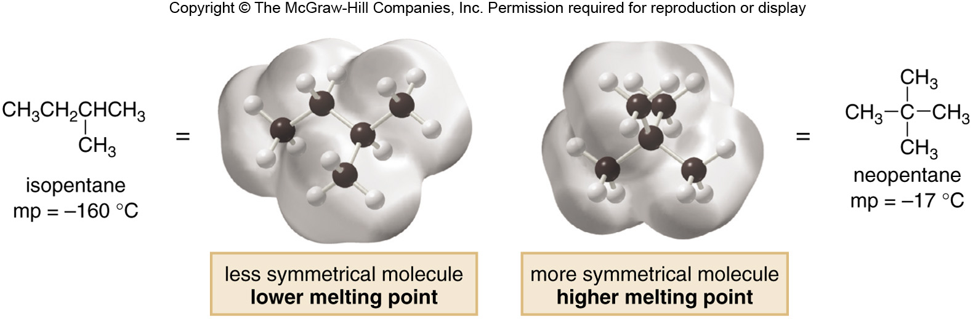
Effect of Symmetry on Melting Points
The more compact and symmetrical the shape (a crystalline lactice), the higher the mp.
Ex) Neopentane has a much higher mp than isopentane.

